Slide 1
УПРОЩЕННАЯ МОДЕЛЬ ПЕРЕНОСА РАДИОНУКЛИДОВ В ТРЕЩИНОВАТЫХ КРИСТАЛЛИЧЕСКИХ ПОРОДАХ ДЛЯ ПРЕДВАРИТЕЛЬНЫХ ОЦЕНОК БЕЗОПАСНОСТИ ЗАХОРОНЕНИЯ РАО КЛАССА 1 НА УЧАСТКЕ «ЕНИСЕЙСКИЙ»
Богатов С.А., Крючков Д.В.
XI Российская научная конференция «Радиационная защита и радиационная безопасность в ядерных технологиях (26-29.10.2021)

Slide 2
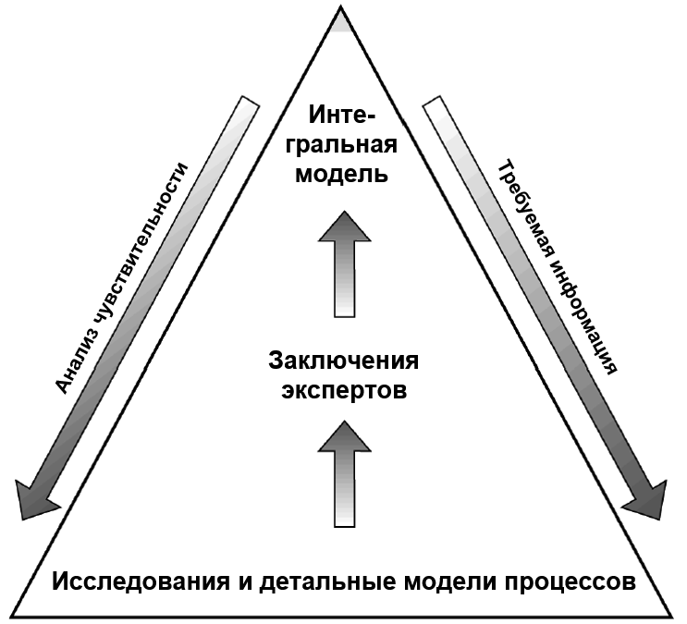
Цель – получение исходных данных для моделирования переноса радионуклидов в геосфере в рамках интегральной модели для ОДБ участка «Енисейский»
Интегральная модель (ИМ) использует в упрощенном виде информацию моделей процессов и компонент для оценок функционирования ПГЗРО как целого, для получения оценок радиационных доз и риска
Для данных оценок используется итерационный подход от частного к общему и от общего к частному
В ИМСЗ закладываются неопределенности значения исходных параметров. Результаты ИМ являются основой обоснования безопасности ПГЗРО

Slide 3
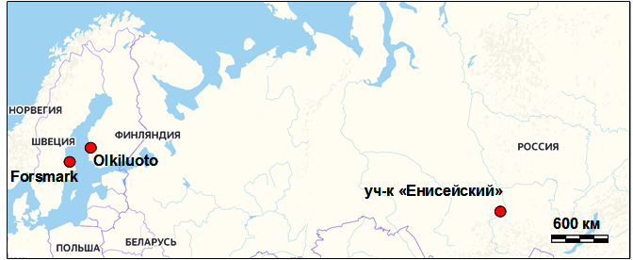
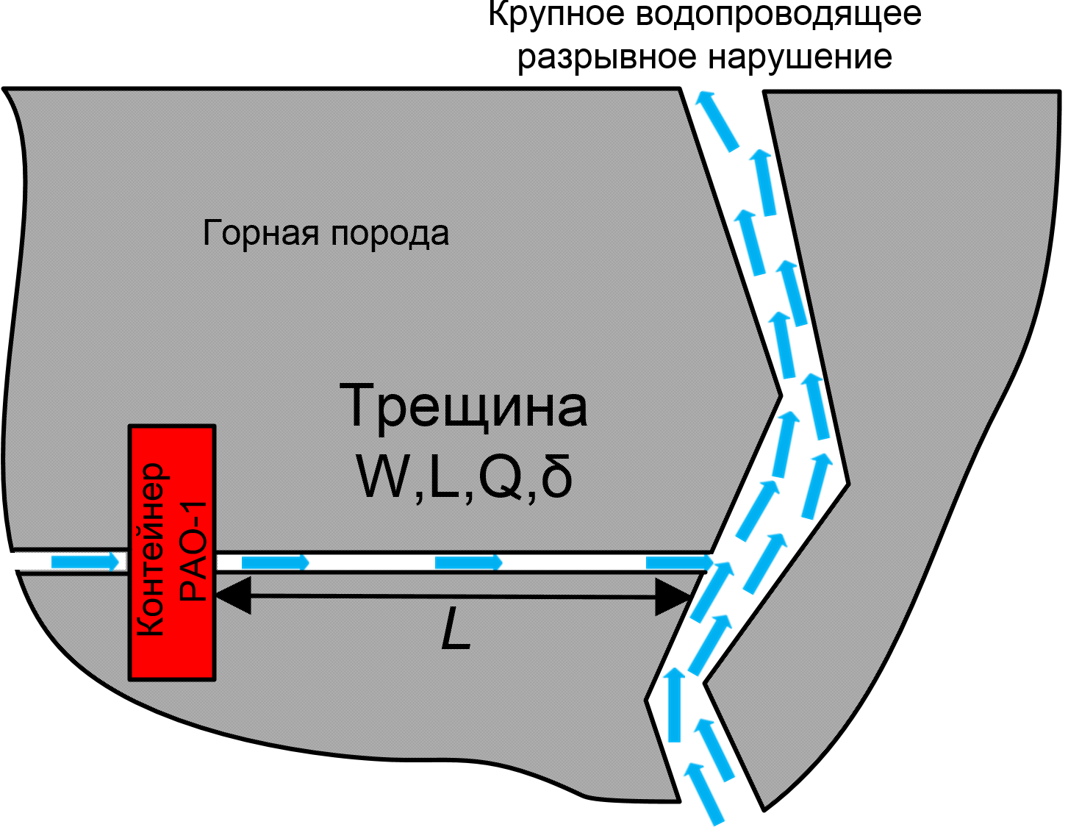
Объекты для сравнения и концептуальная модель адвективного переноса в геосфере
Forsmark Вулканические породы (гранитоиды различной степени метаморфизма);
Olkiluoto Метаморфические (различные гнейсы) и вулканические породы (граниты и дайки диабаза);
уч. «Енисейский» Метаморфические породы (гнейсы) и интрузивные образования (мета-долеритовые дайки).
(Выбор концептуальной модели в значительной степени связан с возможностью ее реализации готовым транспортным модулем п/с GoldSim)

Slide 4
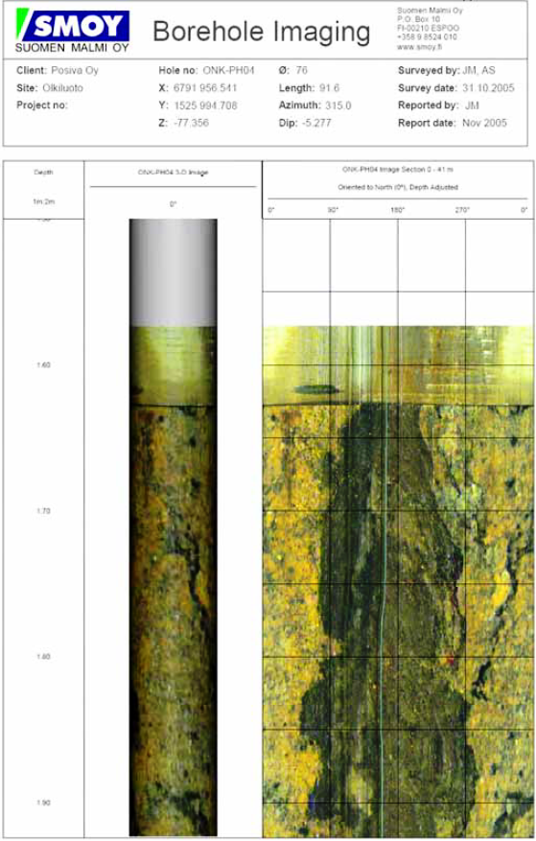
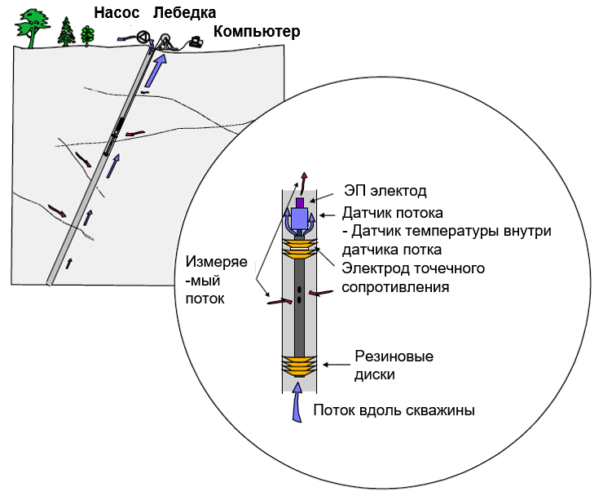
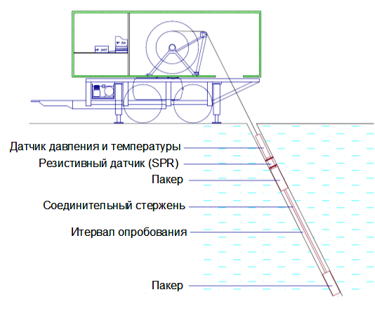
Изучение водопроводимости трещиноватых горных пород для финского и шведского ПГЗРО
Дифференциальный измеритель расхода (PFL; ИО 0,2…0,5 м; > 0,6 л/час)
Нагнетание c постоянным давлением (HTU; ИО 2…10 м)
Видео-
и ИФ каротаж
Для участка «Енисейский» данные по водопроводимости горных пород получены по данным восстановления уровня ГВ после откачек на интервалах опробования (ИО) 50 м (~ Slug Test)

Slide 5
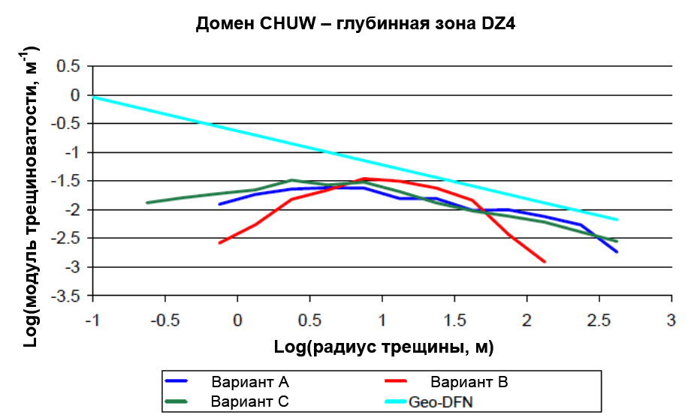
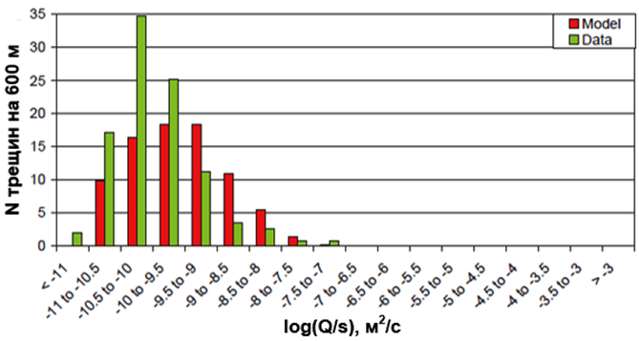
Моделирование трещиноватых горных пород для финского ПГЗРО
из всех идентифицированных трещин лишь около 15% визуально классифицировались как «открытые» (обладающие внешними признаками водопроводимости), из которых действительно водопроводящими являлись не более 20 %. Реально, только ~3% из всех наблюдаемых трещин участвуют в формировании переноса подземными водами
модуль трещиноватости значительно меняется в зависимости от предположений модели о минимально значимом значении водопроводимости. С учетом средней водопроводимости трещин на глубине ПГЗРО (~420 м; Т≈2.10⁻¹⁰ м²/с), средний модуль трещиноватости ~0,1 м. В среднем, на целевой глубине расстояние между водопроводящими трещинами составляет ≈10 м
В среднем, на глубине объекта трещины шириной ~ 5 м с водопрово-димостью Т ≈ 2.10⁻¹⁰ м²/с расположены на расстоянии ~ 10 м

Slide 6
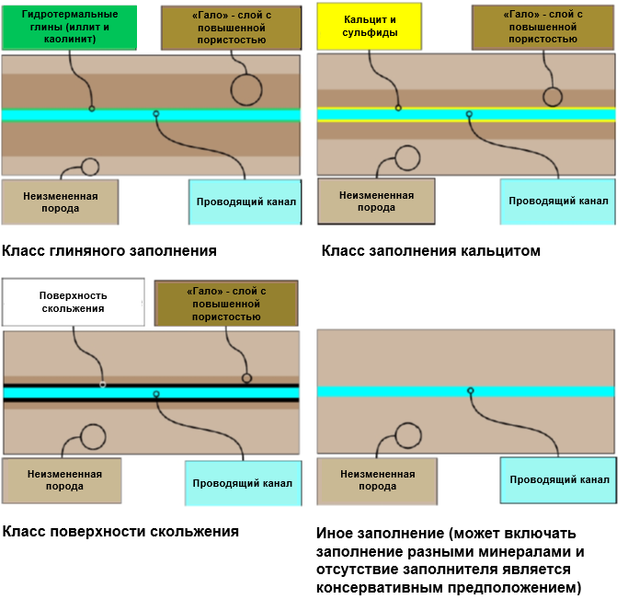
Апертура трещин для финского ПГЗРО
Для плоской трещины с гладкими поверхностями ее гидравлическая (иногда называемая «кубичес-кой») апертура 2b равна
В модели для референтных оценок транспортной апертуры использовалась зависимость
(примерно в 10 раз больше, чем «кубическая»). Среднее значение 2b( )≈ 0,07 мм

Slide 7
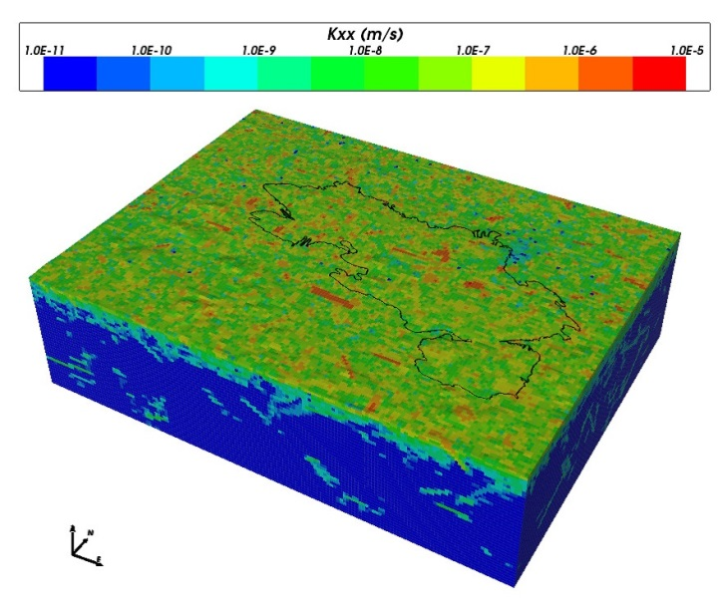
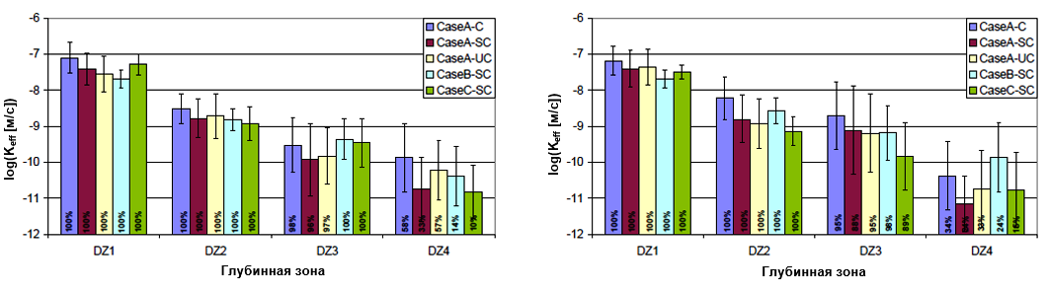
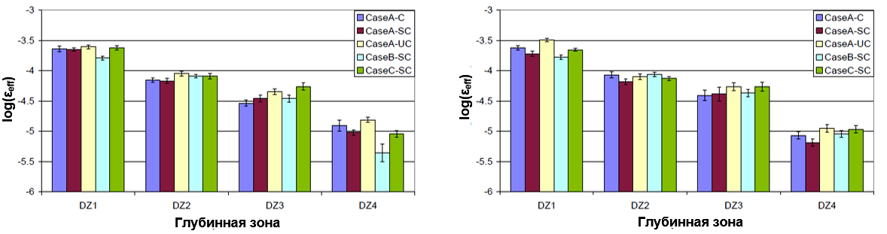
Гидрогеологическое моделирование в приближении сплошной пористой среды (СПС) для финского ПГЗРО
СДТ СПС (размер блока – 50х50х50 м)
Полученные в приближении СПС средние значения коэффициента фильтрации К ≈ 6.10⁻¹¹ м/с; пористости φ ≈ 10⁻⁵. Водопроницаемы только ~30 % объема горных пород

Slide 8
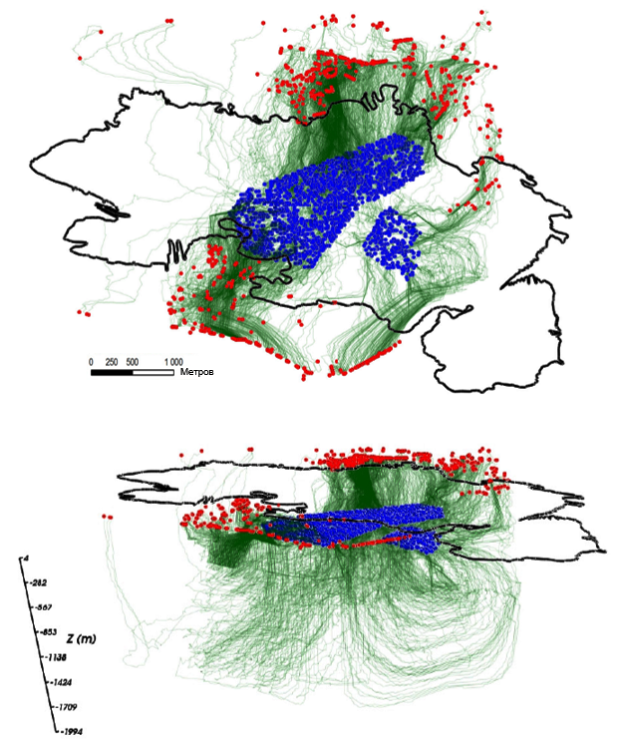
Моделирование траекторий переноса примеси
Масштаб ПГЗРО
Транспортное сопротивление
Время переноса
Масштаб зоны влияния ПГЗРО

Slide 9
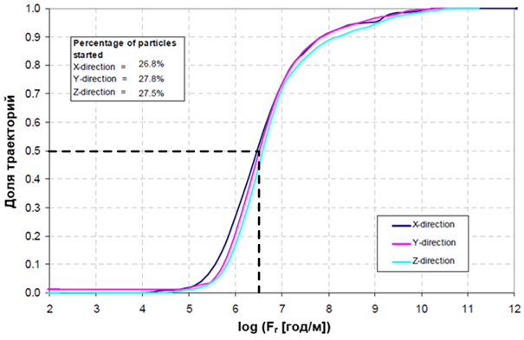
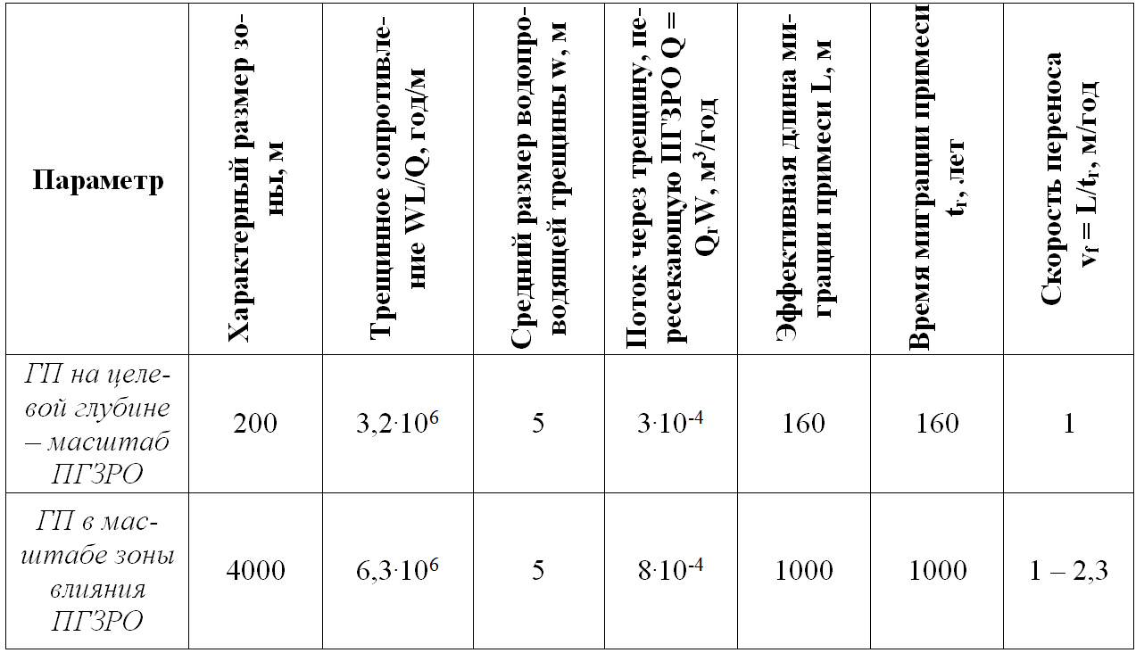
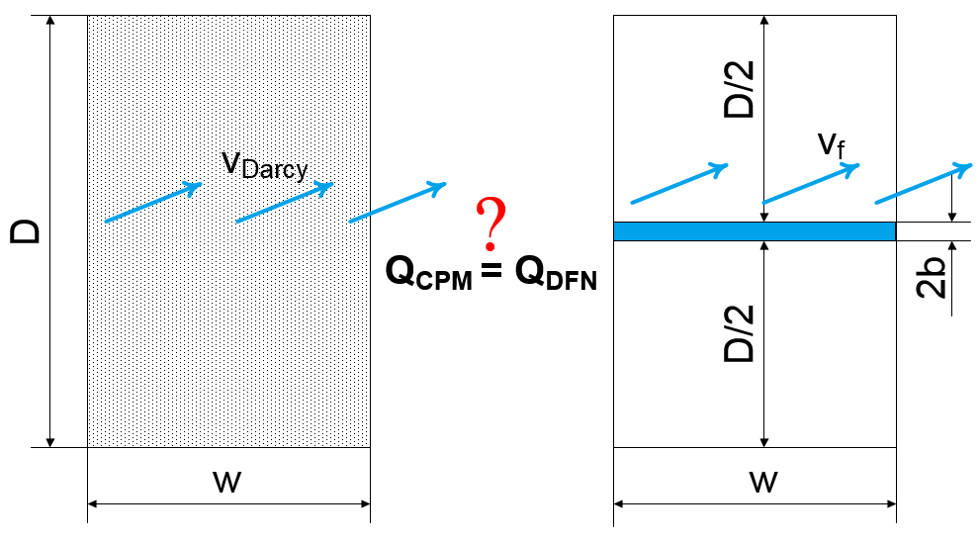
Оценки по усредненным значениям
Сравнение параметров переноса в масштабе ПГЗРО и его зоны влияния
Использование медианных значений
Для Н = 10 м и = 2.10⁻¹⁰ м²/с - К = 2.10⁻¹⁰ м/с при значении К, полученном в приближении СПС К = 6.10⁻¹¹м/с.
Скорость ПВ, получаемая из закона Дарси, v_{D}, при градиенте напора i=0,01 и кинематической пористости φ = 10⁻⁵
при значениях средней скорости ПВ на глубине ПГЗРО ПГЗРО 1-2,3 м/год.
Поток через «среднюю» трещину, приходящуюся на глубине ПГЗРО на площадь WxD = 5*10 = 50 м² по закону Дарси, Q_{D}
При Т = 2.10⁻¹⁰ м²/с, ; v_{f} = 1 м/год и W = 5 м значение потока через трещину,

Slide 10
Выводы о применимости усредненных значений параметров переноса
При различии характерных размеров более чем на порядок значения транспортного сопротивления F_{r} отличаются менее чем в два раза
Значение F_{r} для площадки ПГЗРО (6,3.10⁶ год/м) может быть получено в предположении значений W и Q для глубины расположения объекта (5 м и 3.10⁻⁴ м³/год) по эффективной длине траектории L = 378 м, что хорошо соответствует расстоянию от периферии ПГЗРО до крупных водопроводящих зон
Трещинное сопротивление определяется наиболее короткими путями переноса – расстоянием от объекта до ближайших гидрозон, о чем косвенно свидетельствует хорошее совпадение скоростей водопереноса v_{f} для обоих блоков породы
Увеличение потока ПВ Q через трещины, пересекающие ПГЗРО в 2,6 раза для массива в целом, объясняется наличием нескольких пересекающих ПГЗРО гидрозон, которых по критериям приемлемости ГП следует избегать.
Параметры водопереноса в трещиноватой среде могут быть получены с точностью, не хуже порядковой, на основе среднего коэффициента фильтрации, средней ширины и расстояния между водопроводящими трещинами, транспортной пористости на глубине расположения ПГЗРО и характерного расстояния от ПГЗРО до ближайшего водопроводящего разрывного нарушения.

Slide 11
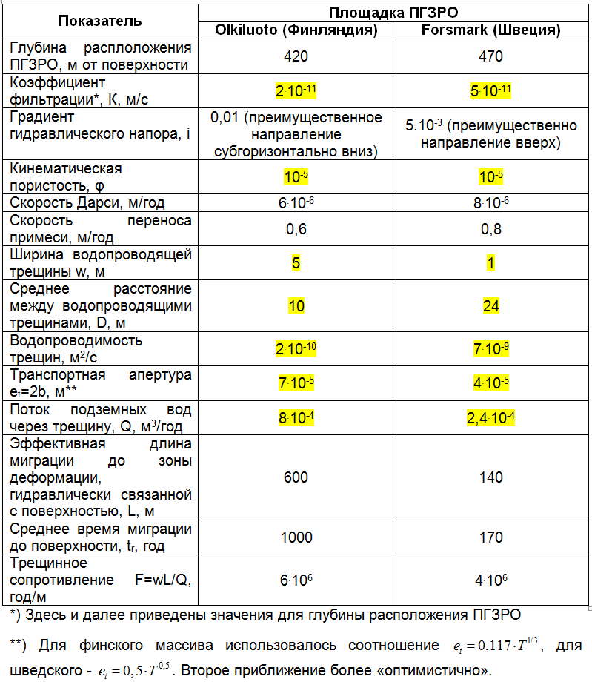
Сравнение параметров переноса для шведского и финского массивов

Slide 12
Параметры для участка «Енисейский» для принятой концептуальной модели переноса (1/2)
Значения К для целевого интервала в большинстве скважин, и скважине, где принимались специальные меры по гидроизоляции затрубного пространсва, отличаются более, чем на порядок
С большой вероятностью, имеющиеся значения среднего коэффициента фильтрации К на целевом горизонте ~ 10⁻⁴ м/сут связаны с недостаточной (для пород с низкой водопроницаемостью) изоляцией затрубного пространства и перетечками в интервал опробования вод с вышележащих горизонтов и откачкой после проходки микропоровых вод, увеличивающих наблюдаемое значение К, но реально в фильтрации не участвующих
Принимаемое для дальнейших оценок «реалистическое» значение К горных пород на интервале глубин расположения объекта К = 10⁻⁵ м/сут ≈ 1,2.10⁻¹⁰ м/с
Значения средней ширины (W = 5 м), расстояния между водопроводящими трещинами (D = 10 м) и их кинематичекой пористости (φ = 10⁻⁵) приняты по аналогии с финским и шведским массивами

Slide 13
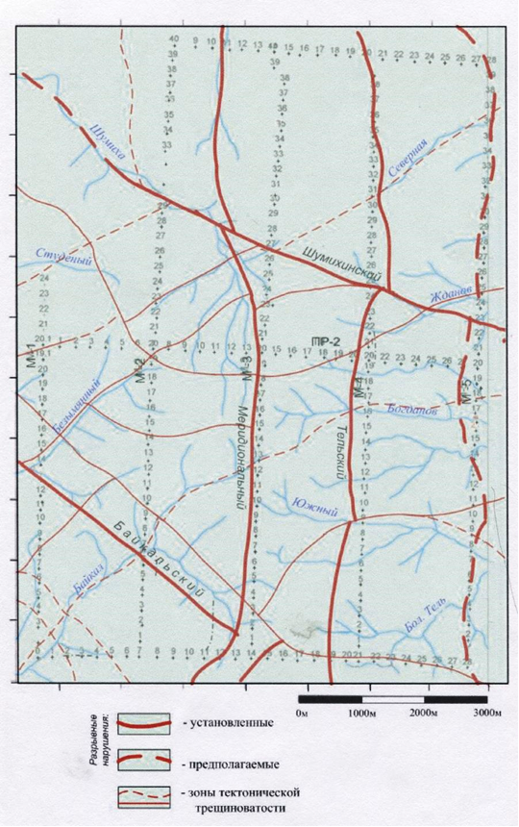
Параметры для участка «Енисейский» для принятой концептуальной модели переноса (2/2)
Консервативная оценка для расстояния от контейнера с РАО кл.1 до ближайшего водопроводящего нарушения L = 500 м
Разработка программы геофизических исследований для доизучения района возможного размещения ПГЗРО (Красноярский край, Нижне-Канский массив). Технический отчет Красноярского филиала АО «ГСПИ» ГК «РОСАТОМ» 04/01/005/208732, 2017 – 190 с.

Slide 14
Выводы (1/2)
Параметры выбранных гранито-гнейсовых массивов горных пород на глубинах около 500 м, где предполагается размещение ПГЗРО достаточно близки
Не смотря на то, что в моделях объектов-аналогов характерный разброс в пределах квантилей 10% - 90% составляет около двух порядков, применение упрощенного подхода с использованием средних значений, дает оценки средних результатов с точностью, не хуже, чем порядковой для моделей СДТ и СПС
Концептуальная модель - защитные свойства массива определяются фильтрационными характеристиками на глубине расположения ПГЗРО, градиентом гидравлического напора, геометрией трещин и средней длиной миграции L до пересечения с крупной зоной деформации, имеющей гидравлическую связь с поверхностью. Скорость фильтрации подземных вод в приближении СПС, определяемая как частное от деления скорости Дарси на кинематическую пористость, совпадает со скоростью фильтрации в средней трещине, приходящейся на площадь, которая определяется расстоянием между трещинами D, их шириной W и значением транспортной апертуры, определяемой средним значением водопроводимости трещин, Т – применима с точностью, не хуже порядковой

Slide 15
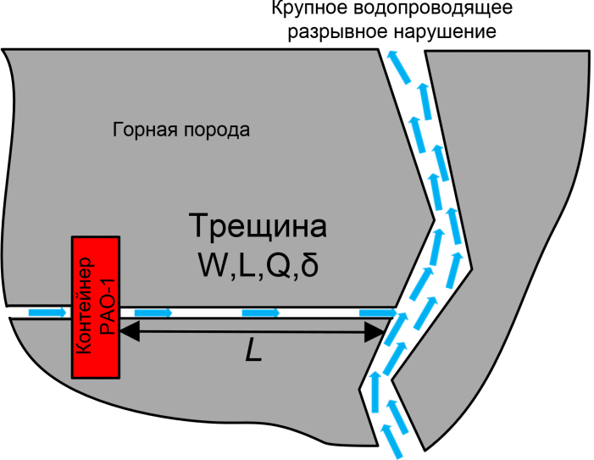
Выводы (2/2)
Для предварительных консервативных оценок получены значения параметров адвективного переноса трещиноватой среды участка «Енисейский»
ширина трещины W = 5 м
длина до водопроводящего
разрывного нарушения L = 500 м
поток ПВ через трещину Q = 7,6.10⁻³ м³/год
транспортная апертура
трещины δ = 1,2.10⁻⁴ м
скорость переноса
консервативной примеси 12,6 м/год
время переноса консервативной
примеси до поверхности 40 лет

